Slide 1
机械设计复习
第一章 总论
第二章 机械设计总论
第三章 机械零件的强度
第五章 螺纹连接
第八章 带传动
第九章 链传动
第十章 齿轮传动
第十一章 蜗杆传动
第十五章 轴
第十三章 滚动轴承

Slide 2
第一、二、三章
一、失效的概念
1.体积失效（强度条件）、(刚度条件）、（疲劳失效）
2.表面失效（点蚀磨损）、（胶合失效）
3.过大的残余变形（刚度条件）、
4.正常工作条件丧失（带传动：有效圆周力≤临界摩擦力）
各种零件失效形式及设计准则：

Slide 3
第一、二、三章
二、机械零件的强度
1.载荷和应力的分类：
静载 ：r=+1
变载：一般循环-1‹ r‹ +1 r = σ_{min}/ σ_{max}
脉动循环r=0
对称循环r=-1
平均应力σ_{m} = （σ_{min}+ σ_{max}）/2
应力幅σ_{a} =（σ_{min}-σ_{max}）/2
循环特性r = σ_{min}/σ_{max}

Slide 4
第一、二、三章
变应力下机械零件的整体强度
1、疲劳曲线
循环特性r下的变应力，经N次循环后材料不发生破坏的最大值。
无限寿命区
有限寿命区
2、极限应力图（知道即可）
材料在不同的循环特性下有不同的疲劳极限

Slide 5
第五章 螺纹连接
一、主要类型特点及应用：
要求：每个类型和图要对应（表5-1）熟悉
给定名称绘画处简图
二：拧紧及防松，三类防松措施（摩擦、机械、破坏螺纹副）
三、受力分析（受横向载荷和旋转力矩…）
四、螺纹连接的强度计算

Slide 6
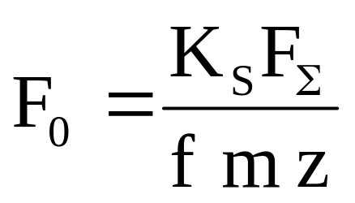
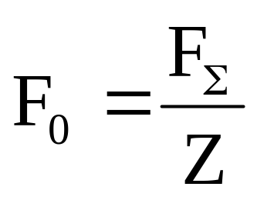
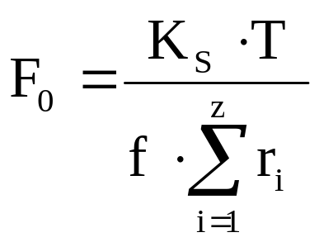
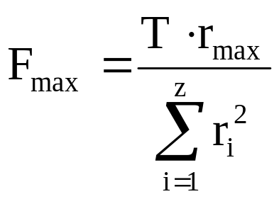
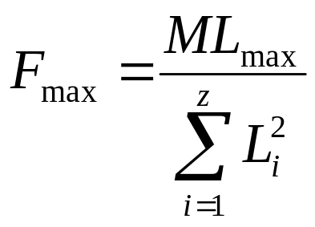
受力分析
形式 | 受拉螺栓 | 受剪螺栓
受横向力
受旋转力矩
受翻转力矩

Slide 7
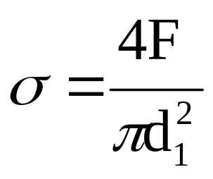
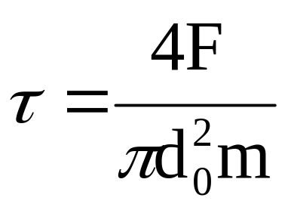
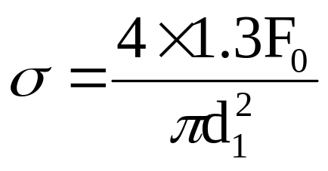
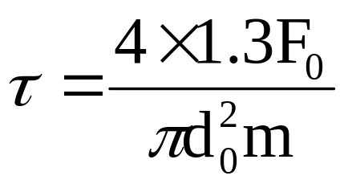
强度计算
预紧 | 轴向力 | 横向力
没预紧（松） |  | 受剪
有预紧

Slide 8
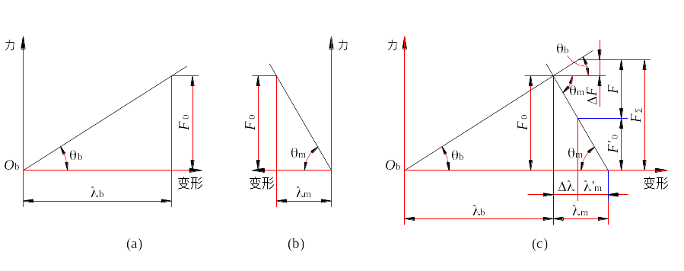
螺栓连接的强度计算
螺栓总拉力，预紧力、载荷、残余预紧力

Slide 9
螺栓的性能等级、强度、材料
提高螺纹连接强度的措施
1.降低应力幅
2.改善螺纹牙载荷不均匀
3.减小应力集中
4.采用合理的制造工艺
键连接（了解）

Slide 10
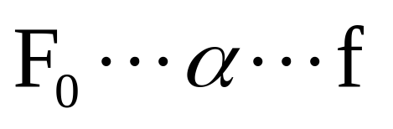
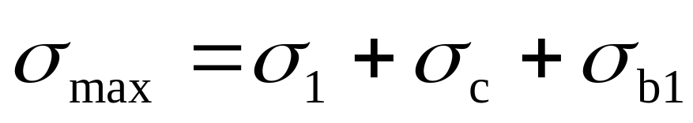
第八章 带传动
一、依靠摩擦传递动力
松边拉力F₂、紧边拉力F₁
二、工作时为变应力
应力分布图
三、弹性滑动与打滑的区别、定义
四、极限有效拉力Fe的计算
F0要恰当

Slide 11
第九章 链传动
一、传动链的组成及结构特点
二、链传动的运动分析（多边形效应）
三、链传动的失效形式（设计准则）
四、链传动的参数选择（套筒滚子链）
链号的意义，p,z1,z2,a

Slide 12
第十章 齿轮传动
一、直、斜、锥齿轮的几何尺寸计算
二、失效形式，设计准则
三、常用材料及热处理
四、直、斜、锥齿轮的受力分析
方向判别，大小，作用点
五、接触疲劳和弯曲疲劳的力学模型
公式中各参数的物理意义及应用

Slide 13
第十一章 蜗杆传动
一、特点及几何尺寸计算
二、失效形式，设计准则
三、受力分析（方向）

Slide 14
第十三章 滚动轴承
一、轴承的类型、结构、性能、特点、能合理选用；熟练掌握基本代号的意义
直径系列：7 8 9 0 1 2 3 4
超轻特轻 轻中重
宽度系列：8 0 1 2 3
特窄 窄正常 宽
二、类型选择原则；载荷分布
三、失效形式及设计准则

Slide 15
第十三章 滚动轴承
四、寿命计算：
基本额定寿命，基本额定动载荷，当量动载荷的计算方法。
3、7类轴承派生轴向力的求法

Slide 16
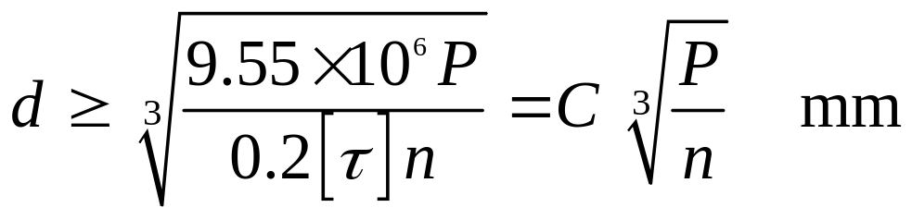
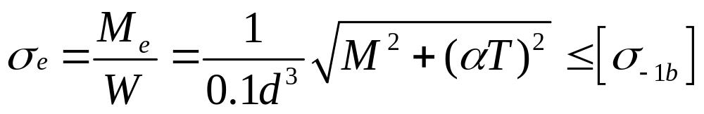
第十五章 轴
一、轴的分类特点及应用（转轴、心轴、传动轴）
二、轴的结构设计要点（改错）包括零件在轴上的轴向、周向定位及固定
三、轴毂连接，平键的类型特点
四、轴的强度设计
按扭转强度初步计算
按弯扭合成强度计算

